Slide 1
সবাইকে গোলাপ ফুলের শুভেচ্ছা।

Slide 2
পরিচিতি
শিক্ষক
পাঠ
নামঃমোছাঃ মাহমুদা খাতুন
পদবীঃ সহকারী শিক্ষক
বিদ্যালয়ের নামঃপারলক্ষীপুর সরকারি প্রাথমিক বিদ্যালয়।
উপজেলাঃধুনট
জেলাঃবগুড়া
শ্রেণিঃ প্রথম
বিষয়ঃ গণিত
পাঠঃসংখ্যা
পাঠ্যংশঃ ১-৫
সময়ঃ ৪০ মিনিট
তারিখঃ০১-০২-২০২০

Slide 3
শিখনফল
৪.১.১ ১ থেকে ৯ পর্যন্ত সংখ্যা প্রতীকগুলোর নাম শনাক্ত করতে পারবে।

Slide 4
এসো একটি ভিডিও দেখি ।

Slide 5
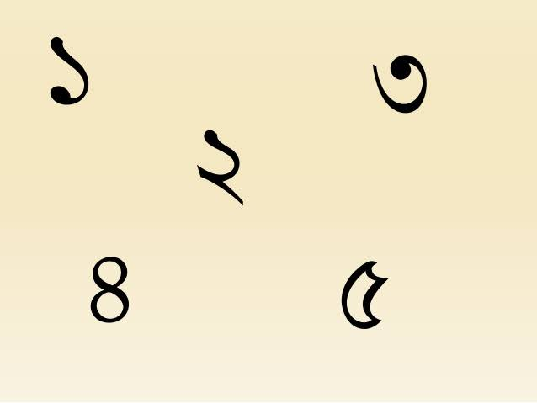
আজকে আমরা শিখবো
গণনা

Slide 6
বাস্তব পর্যায়
কাঠির মাধ্যমে ধারনা দেব।
পাঁচজন শিক্ষার্থী সামনে এনে গুনে ধারনা দেব।

Slide 7
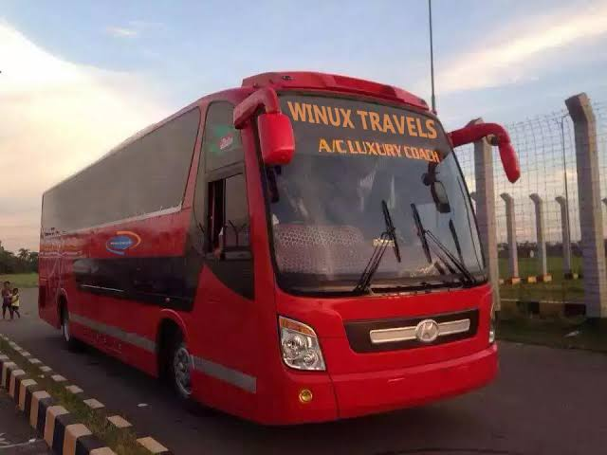
অর্ধবাস্তব পর্যায়
১

Slide 8
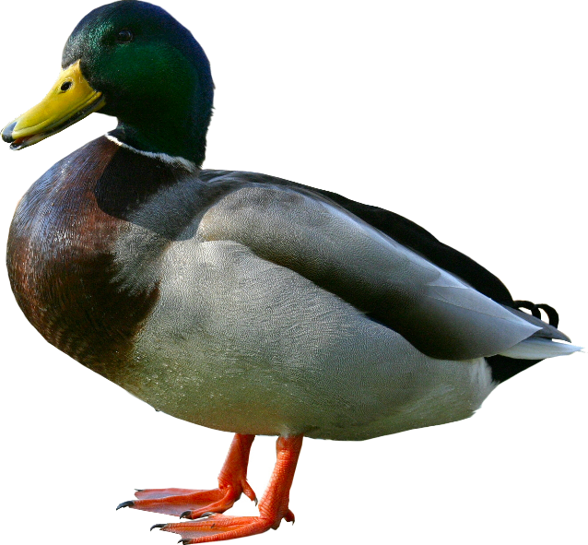
২

Slide 9
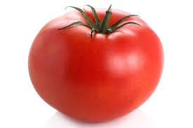
3

Slide 10
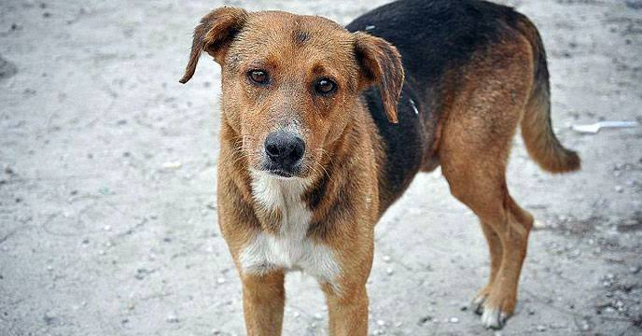
৪

Slide 11
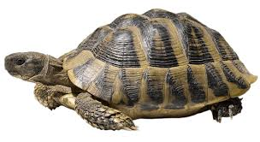
৫

Slide 12
বস্তুনিরপেক্ষ পর্যায়
১
২
৩
৪
৫

Slide 13
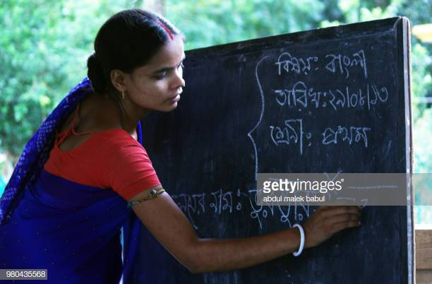
চক বোর্ড ব্যবহার করে সংখ্যার ধারনা ।

Slide 14
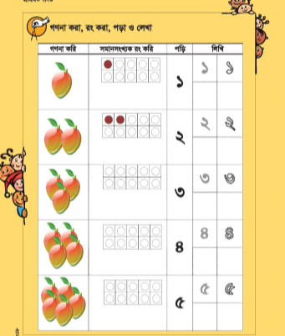

Slide 15
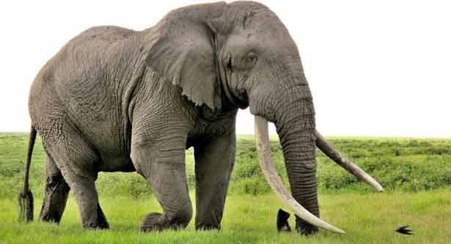
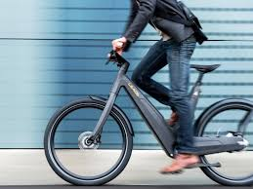
গনণা করি ও খালি ঘর পূরন করি।

Slide 16
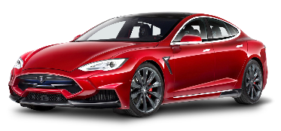
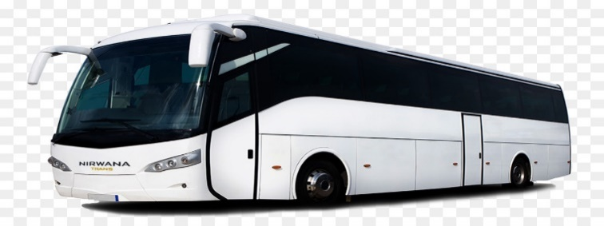
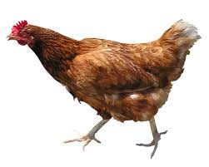
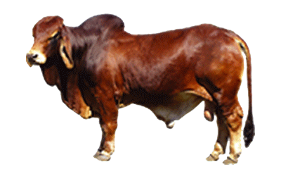
ছবির সাথে সংখ্যা মিল করি ।একটি করে দেখানো হলো।
৩
৪
২
১
৫

Slide 17
নিজ নিজ খাতায় সংখ্যাগুলো লিখ।
১,২,৩,৪,৫

Slide 18
ধন্যবাদ

